Slide 1
Профорієнтаційна робота: ефективні заходи, перспективи та завдання
2021

Slide 2
Основні вектори профорієнтаційної роботи
Створення враження, ореолу, актуалізація інтересу до ЗВО, факультету
Популяризація спеціальностей, професії, сфер реалізації

Slide 3
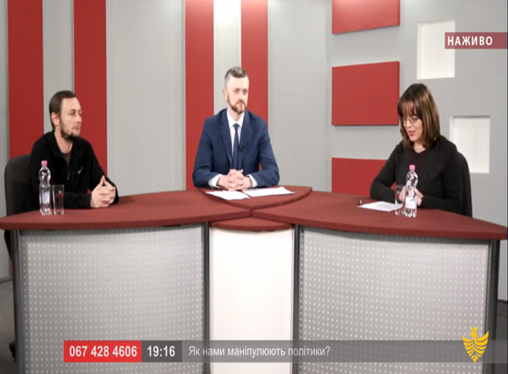
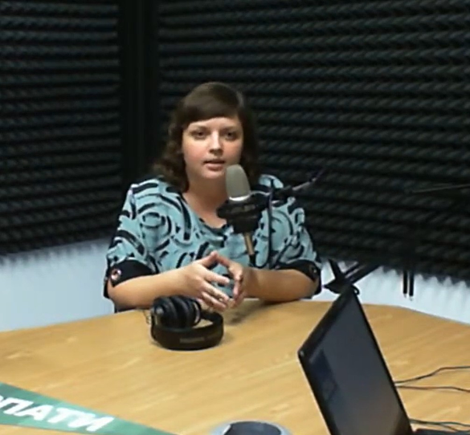
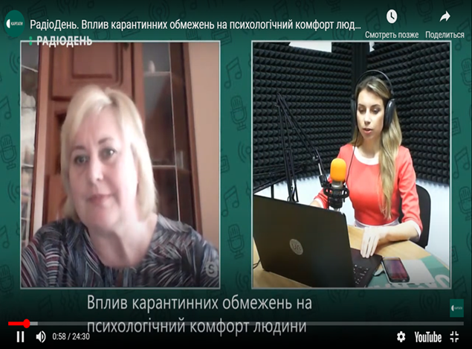
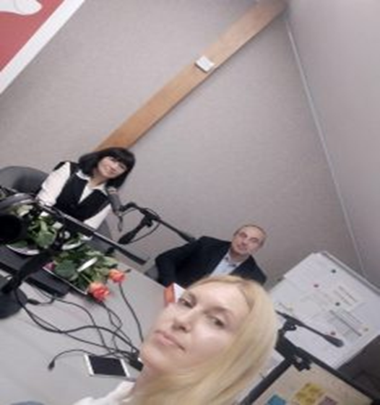
Профорієнтаційні заходи
Популяризація спеціальностей, професії через ЗМІ

Slide 4
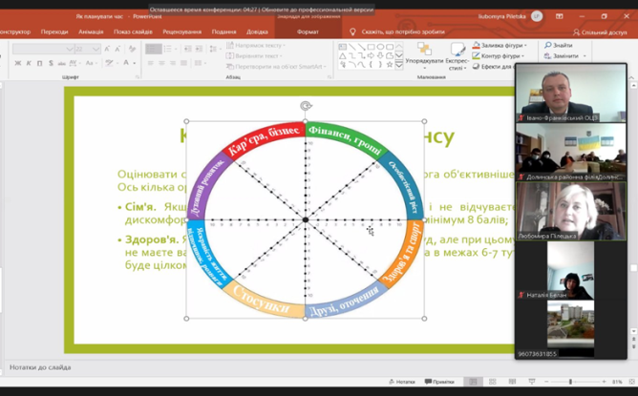
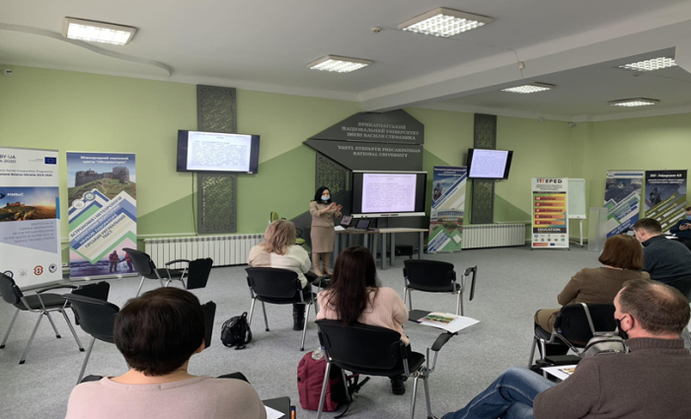
Популяризація професії психолога
для працівників пенітенціарних установ; вчителів випускних класів та класних керівників; патрульних поліцейських; працівників профосвіти; викладачів Івано-Франківської філії Перші Київські курси іноземних мов; викладачів мистецьких шкіл, працівників Центрів зайнятості

Slide 5
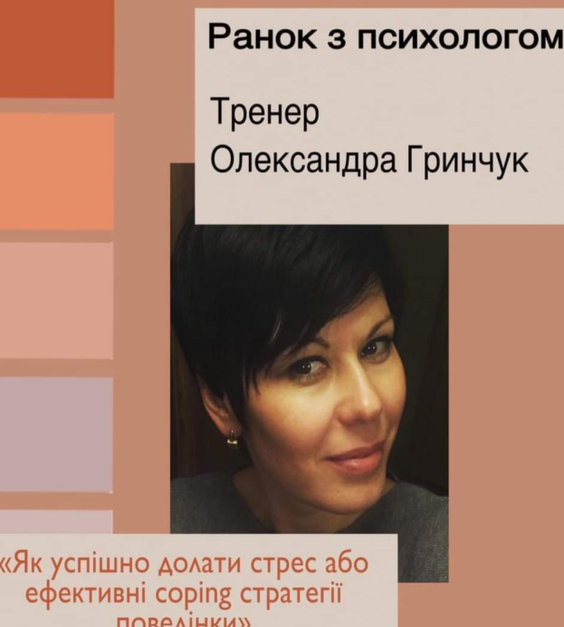
Діяльність проєкту «Школа майбутнього психолога» Проєкт «Ранок із психологом»

Slide 6
Конкурс «Психологічний лайфхак» (41 учасник)

Slide 7
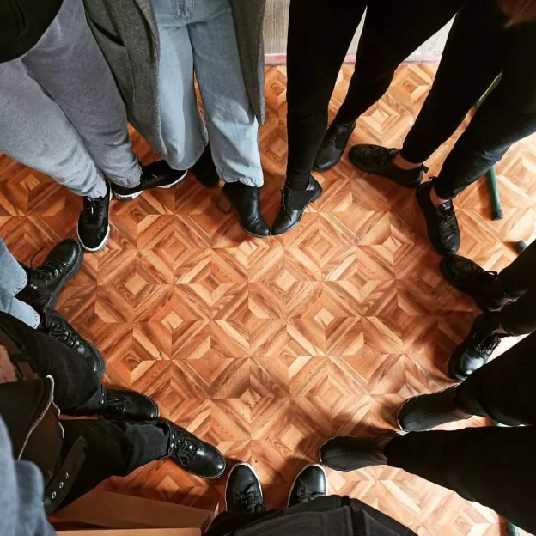
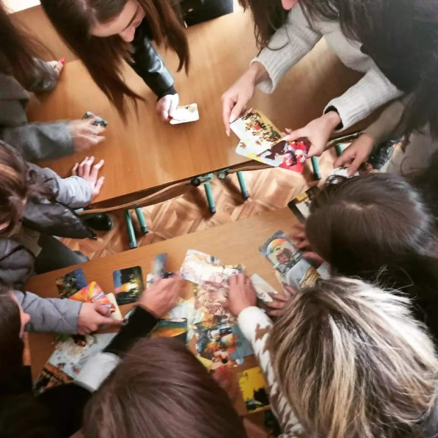
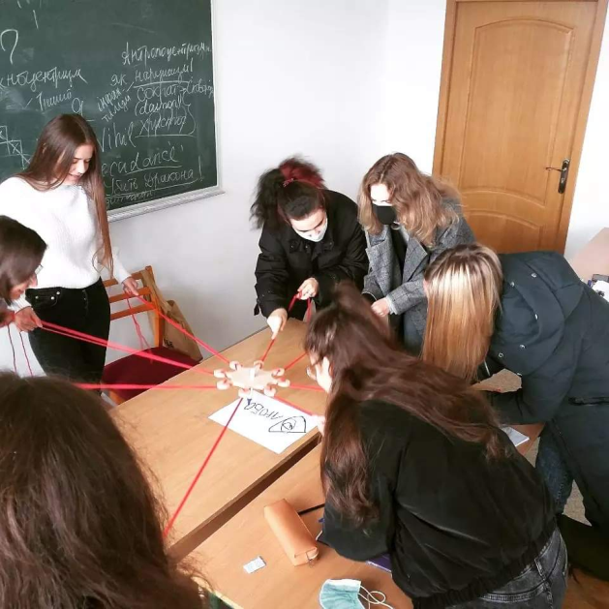
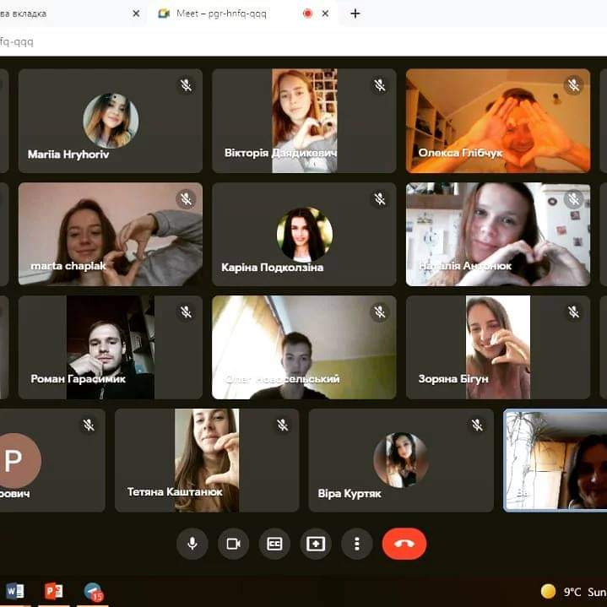
«Академія тьюторства» (24 тренінги)

Slide 8
Проєкт «Запитання та відповіді»; Проєкт «Консультативна майстерня Довіра» Дебати

Slide 9
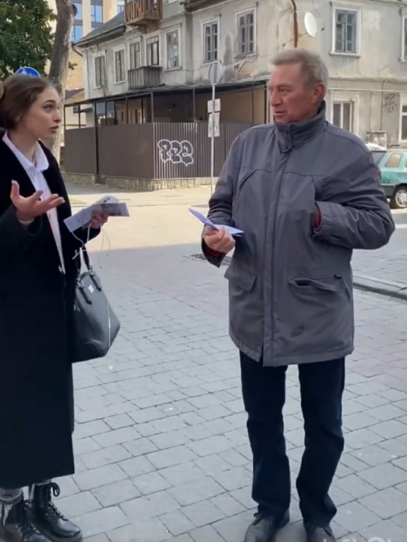
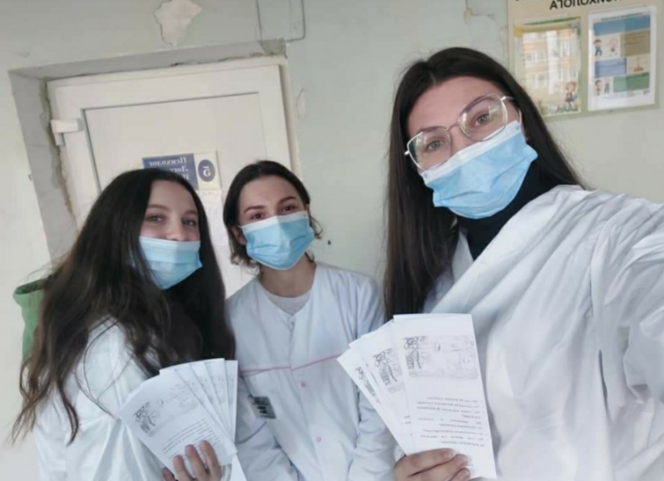
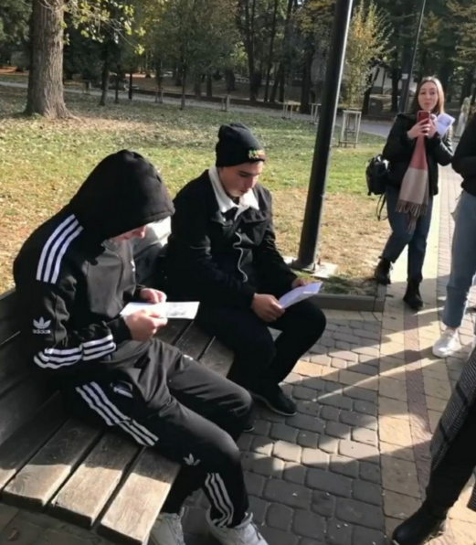
Волонтерські проєкти: «Лікар свято», «Янголи поруч», «School of mentall health»

Slide 10
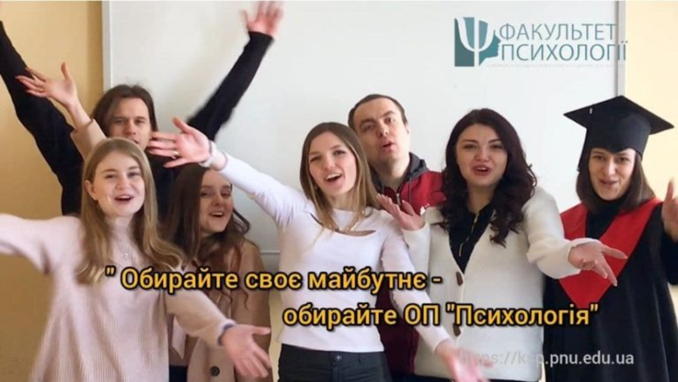

Slide 11
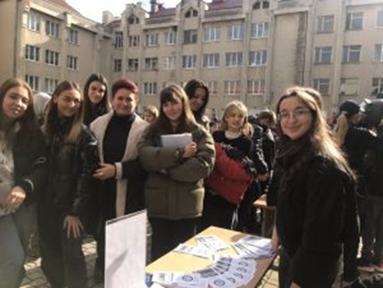
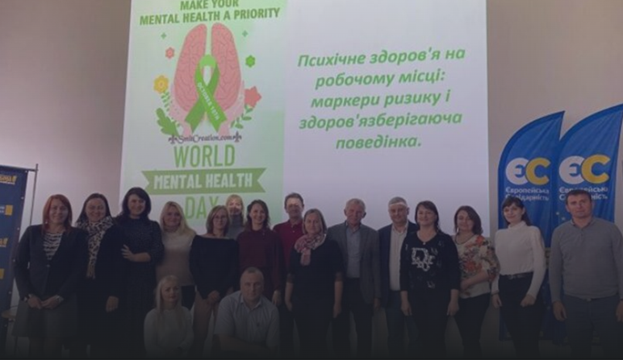
Профорієнтаційні зустрічі з учнями міста та області просвітницько-громадська діяльність

Slide 12
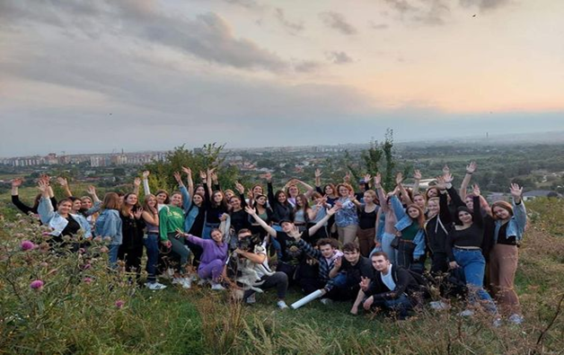
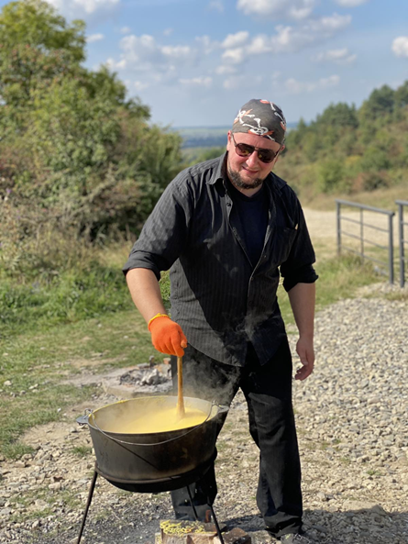
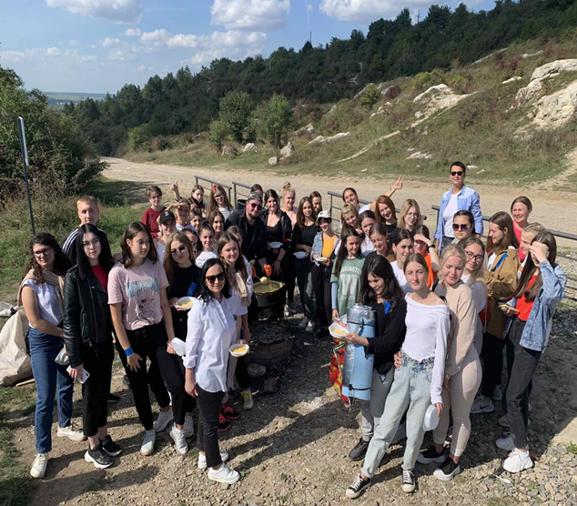
Тренінги для студентів 1 та 2 курсів на Вовчинецьких пагорбах

Slide 13
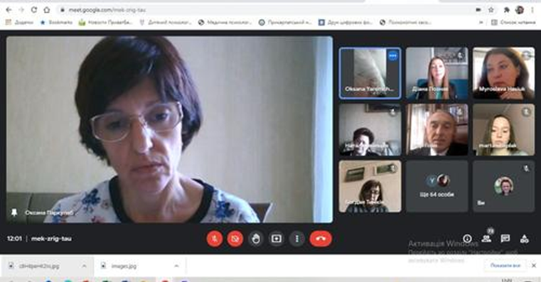
Конференції

Slide 17
Дякую за увагу!

